Slide 1
4. Средняя линия треугольника
Notes:
В режиме слайдов ответы появляются после кликанья мышкой

Slide 2
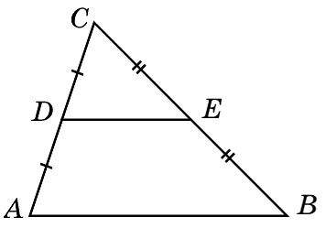
Средней линией треугольника называется отрезок, соединяющий середины двух его сторон.
Notes:
В режиме слайдов ответы появляются после кликанья мышкой

Slide 3
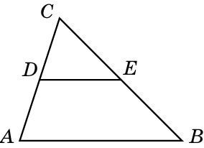
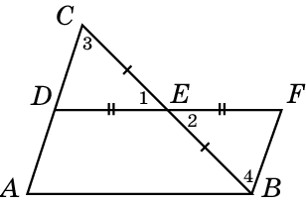
Теорема. Средняя линия треугольника параллельна одной из его сторон и равна ее половине.
Доказательство. Пусть DE – средняя линия треугольника АВС. Докажем, что DE параллельна АВ и равна ее половине. Отложим на прямой DE отрезок EF = DE и соединим отрезком точки B и F.
Треугольники ECD и EBF равны по первому признаку равенства треугольников. Следовательно, BF = CD, значит, BF = AD. Угол 3 равен углу 4, значит, прямые AC и BF параллельны. Таким образом, по признаку параллелограмма, четырехугольник ABFD – параллелограмм. Итак, сторона АВ параллельна и равна стороне DF. Средняя линия DE равна половине DF и, следовательно, половине АВ.
Notes:
В режиме слайдов ответы появляются после кликанья мышкой

Slide 4
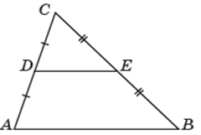
Следствие. Если прямая проходит через середину одной стороны треугольника и параллельна другой его стороне, то она проходит через середину третьей стороны этого треугольника.
Доказательство. Пусть прямая проходит через середину D стороны AC и параллельна стороне AB треугольника ABC. Так как средняя линия DE также параллельна стороне AB, то она должна лежать на данной прямой. Следовательно, середина E стороны BC принадлежит этой прямой.
Notes:
В режиме слайдов ответы появляются после кликанья мышкой

Slide 5
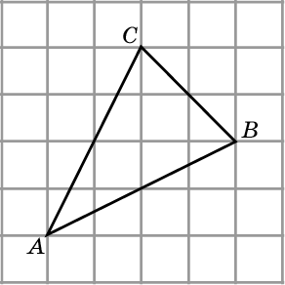
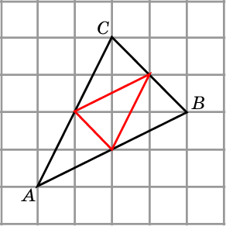
Упражнение 1
Проведите средние линии треугольника ABC, изображенного на рисунке.
Ответ:
Notes:
В режиме слайдов ответы появляются после кликанья мышкой

Slide 6
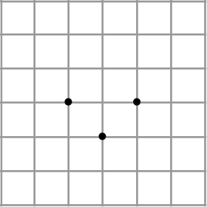
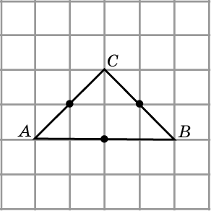
Упражнение 2
Изобразите треугольник, середины сторон которого отмечены на рисунке.
Ответ:
Notes:
В режиме слайдов ответы появляются после кликанья мышкой

Slide 7
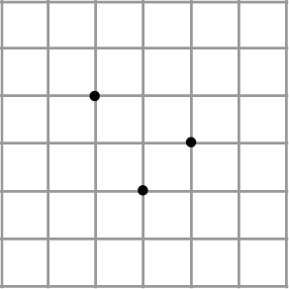
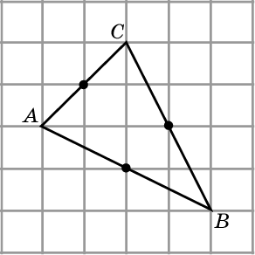
Упражнение 3
Изобразите треугольник, середины сторон которого отмечены на рисунке.
Ответ:
Notes:
В режиме слайдов ответы появляются после кликанья мышкой

Slide 8
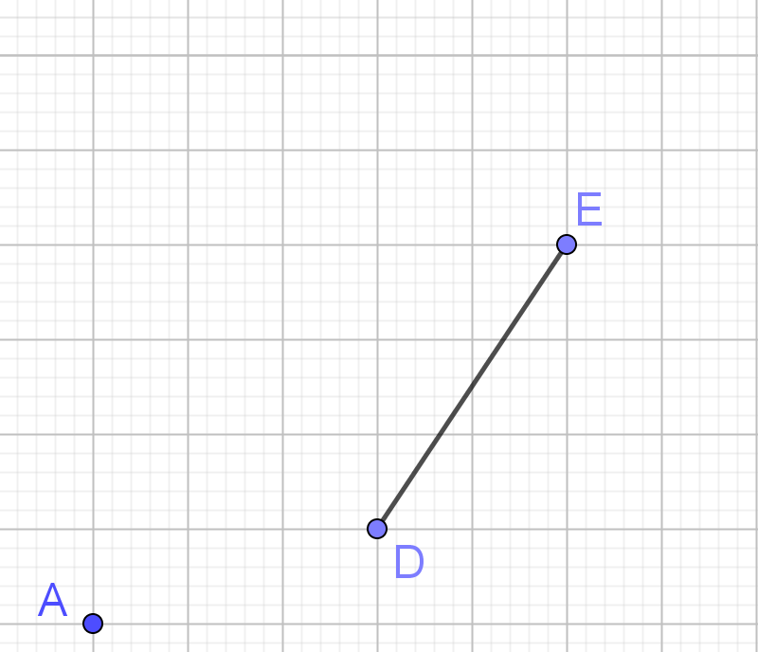
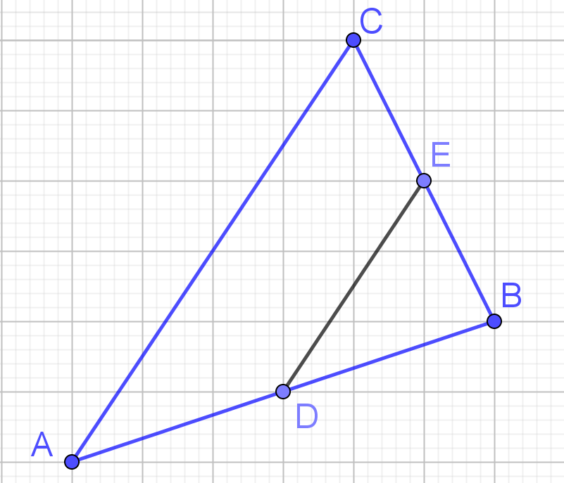
Упражнение 4
На рисунке изображена вершина и средняя линия треугольника. Изобразите сам треугольник.
Ответ:
Notes:
В режиме слайдов ответы появляются после кликанья мышкой

Slide 9
Упражнение 5
Углы треугольника равны 50^{о}, 60^{о} и 70^{о}. Найдите углы треугольника, вершинами которого являются середины сторон данного треугольника.
Ответ: 50^{о}, 60^{о} и 70^{о}.
Notes:
В режиме слайдов ответы появляются после кликанья мышкой

Slide 10
Упражнение 6
Стороны треугольника равны 8 см, 10 см и 12 см. Найдите стороны треугольника, вершинами которого являются середины сторон данного треугольника.
Ответ: 4 см, 5 см и 6 см.
Notes:
В режиме слайдов ответы появляются после кликанья мышкой

Slide 11
Упражнение 7
Стороны треугольника равны 2 см, 3 см и 4 см. Его вершины являются серединами сторон второго треугольника. Найдите периметр второго треугольника.
Ответ: 18 см.
Notes:
В режиме слайдов ответы появляются после кликанья мышкой

Slide 12
Упражнение 8
Периметр треугольника равен 12 см, середины сторон соединены отрезками. Найдите периметр получившегося треугольника.
Ответ: 6 см.
Notes:
В режиме слайдов ответы появляются после кликанья мышкой

Slide 13
Упражнение 9
Периметр равностороннего треугольника равен 72 см. Найдите его среднюю линию.
Ответ: 12 см.
Notes:
В режиме слайдов ответы появляются после кликанья мышкой

Slide 14
Упражнение 10
Периметр треугольника равен 12 см. Найдите периметр треугольника, отсекаемого от данного какой-нибудь его средней линией.
Ответ: 6 см.
Notes:
В режиме слайдов ответы появляются после кликанья мышкой

Slide 15
Упражнение 11
Средняя линия равнобедренного треугольника, параллельная основанию, равна 3 см. Найдите стороны треугольника, если его периметр равен 16 см.
Ответ: 5 см, 5 см, 6 см.
Notes:
В режиме слайдов ответы появляются после кликанья мышкой

Slide 16
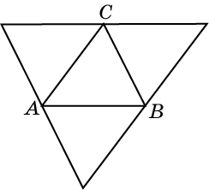
Упражнение 12
Через вершины треугольника проведены прямые, параллельные его противоположным сторонам. Найдите периметр треугольника, ограниченного этими прямыми, если периметр исходного треугольника равен 6 см.
Ответ. 12 см.
Notes:
В режиме слайдов ответы появляются после кликанья мышкой

Slide 17
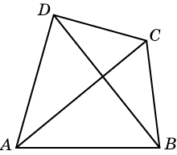
Упражнение 13
Диагонали четырехугольника равны а и b. Найдите периметр четырехугольника, вершинами которого являются середины сторон данного четырехугольника.
Ответ: a + b.
Notes:
В режиме слайдов ответы появляются после кликанья мышкой

Slide 18
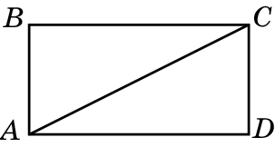
Упражнение 14
В прямоугольнике меньшая сторона равна 20 см и образует с диагональю угол в 60^{о}. Середины сторон прямоугольника последовательно соединены. Найдите периметр полученного четырехугольника.
Ответ: 80 см.
Notes:
В режиме слайдов ответы появляются после кликанья мышкой

Slide 19
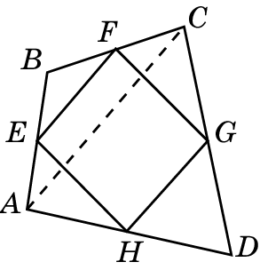
Упражнение 15
Докажите, что середины сторон произвольного четырехугольника являются вершинами параллелограмма.
Решение: Пусть ABCD – четырехугольник, E, F, G, H – середины его сторон. Проведем диагональ AC. EF – средняя линия треугольника ABC и, следовательно, параллельна AC и равна ее половине. Аналогично, HG – средняя линия треугольника ACD и, следовательно, параллельна AC и равна ее половине. Таким образом, стороны EF и HG четырехугольника EFGH равны и параллельны. Значит, этот четырехугольник – параллелограмм.
Notes:
В режиме слайдов ответы появляются после кликанья мышкой

Slide 20
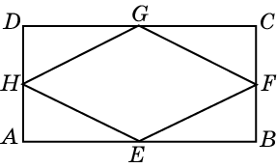
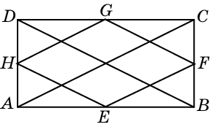
Упражнение 16
Докажите, что середины сторон прямоугольника являются вершинами ромба.
Решение. Пусть ABCD – прямоугольник, E, F, G, H – середины соответствующих сторон. Проведем диагонали AC и BD.
Отрезок EF является средней линией треугольника ABC, следовательно, он равен половине диагонали AC. Аналогично, остальные стороны четырехугольника EFGH равны половинам соответствующих диагоналей. Так как диагонали прямоугольника равны, то равны и стороны этого четырехугольника, т.е. он является ромбом.
Notes:
В режиме слайдов ответы появляются после кликанья мышкой

Slide 21
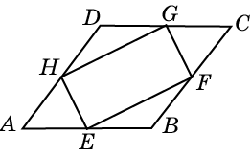
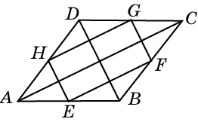
Упражнение 17
Докажите, что середины сторон ромба являются вершинами прямоугольника.
Решение. Пусть ABCD – ромб, E, F, G, H – середины соответствующих сторон. Проведем диагонали AC и BD.
Отрезок EF является средней линией треугольника ABC, следовательно, он параллелен диагонали AC. Аналогично, остальные стороны четырехугольника EFGH параллельны соответствующим диагоналям. Так как диагонали ромба перпендикулярны, то перпендикулярны и соседние стороны этого четырехугольника, т.е. он является прямоугольником.
Notes:
В режиме слайдов ответы появляются после кликанья мышкой

Slide 22
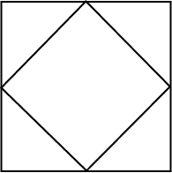
Упражнение 18
Вершинами какого четырехугольника являются середины сторон квадрата?
Ответ. Квадрата.
Notes:
В режиме слайдов ответы появляются после кликанья мышкой

Slide 23
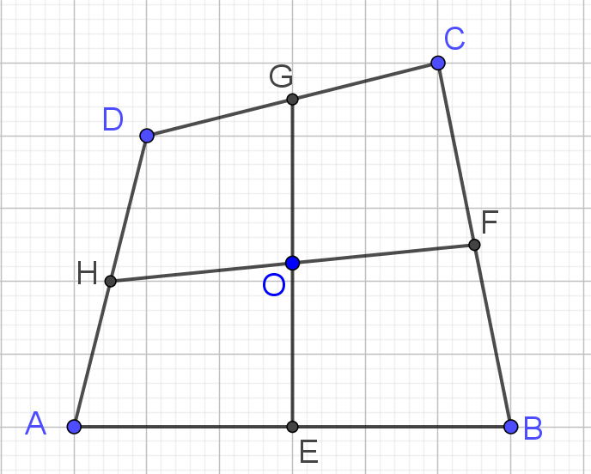
Упражнение 19
Докажите, что отрезки, соединяющие середины противоположных сторон четырёхугольника, делят друг друга пополам.
Notes:
В режиме слайдов ответы появляются после кликанья мышкой

Slide 24
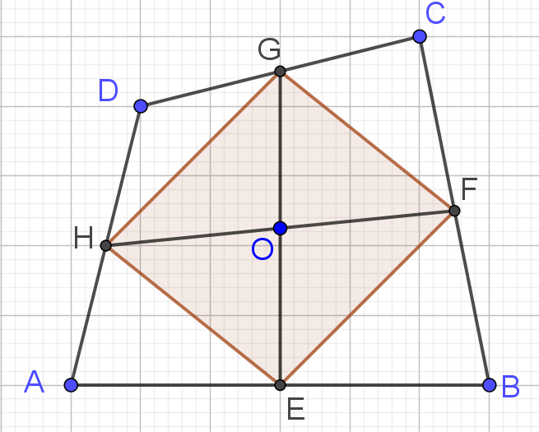
Решение. Четырёхугольник EFGH является параллелограммом. Следовательно, его диагонали делятся в точке пересечения пополам.
Notes:
В режиме слайдов ответы появляются после кликанья мышкой

Slide 25
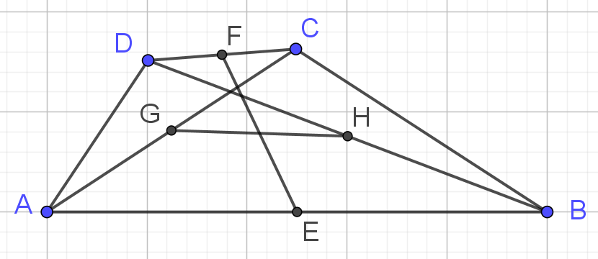
Упражнение 20
В выпуклом четырёхугольнике ABCD отрезок, соединяющий середины диагоналей, равен отрезку, соединяющему середины сторон AB и CD. Найдите угол, образованный продолжениями сторон AD и BC.
Notes:
В режиме слайдов ответы появляются после кликанья мышкой

Slide 26
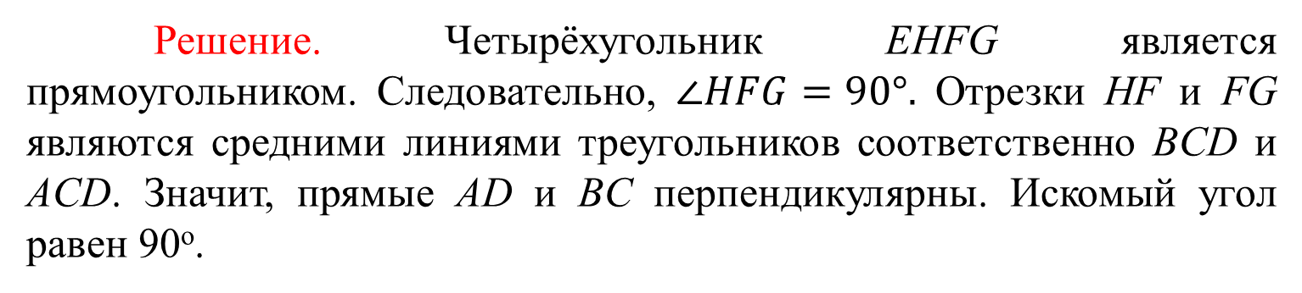
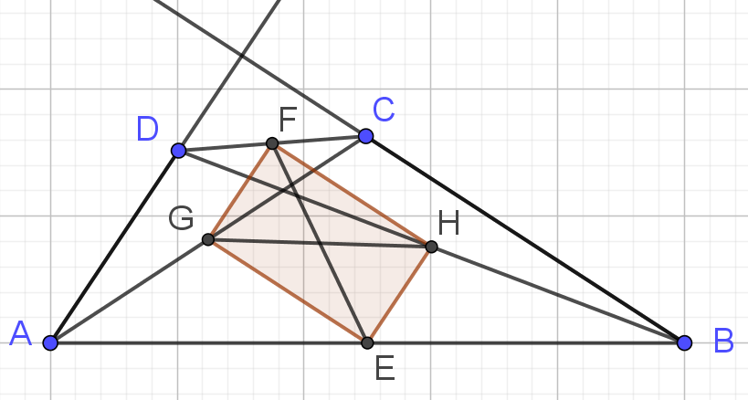
Notes:
В режиме слайдов ответы появляются после кликанья мышкой

Slide 27
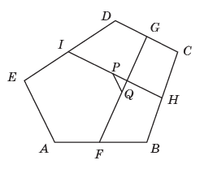
Упражнение 21
В выпуклом пятиугольнике ABCDE AE = 4. Середины сторон AB и CD, BC и ED соединены отрезками. Середины P и Q этих отрезков снова соединены отрезком. Найдите длину отрезка PQ.
Notes:
В режиме слайдов ответы появляются после кликанья мышкой

Slide 28
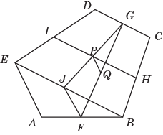
Решение. Обозначим J середину отрезка BE. В четырёхугольнике BCDE отрезки HI и GJ соединяют середины противолежащих сторон, следовательно, делятся в точке пересечения пополам. Значит, эта точка пересечения совпадает с точкой P. Отрезок PQ является средней линией треугольника GFJ, следовательно, PQ = FJ/2. Отрезок FJ является средней линией треугольника ABE, следовательно, FJ = AE/2. Так как AE = 4, то PQ = 1.
Notes:
В режиме слайдов ответы появляются после кликанья мышкой

